Slide 1


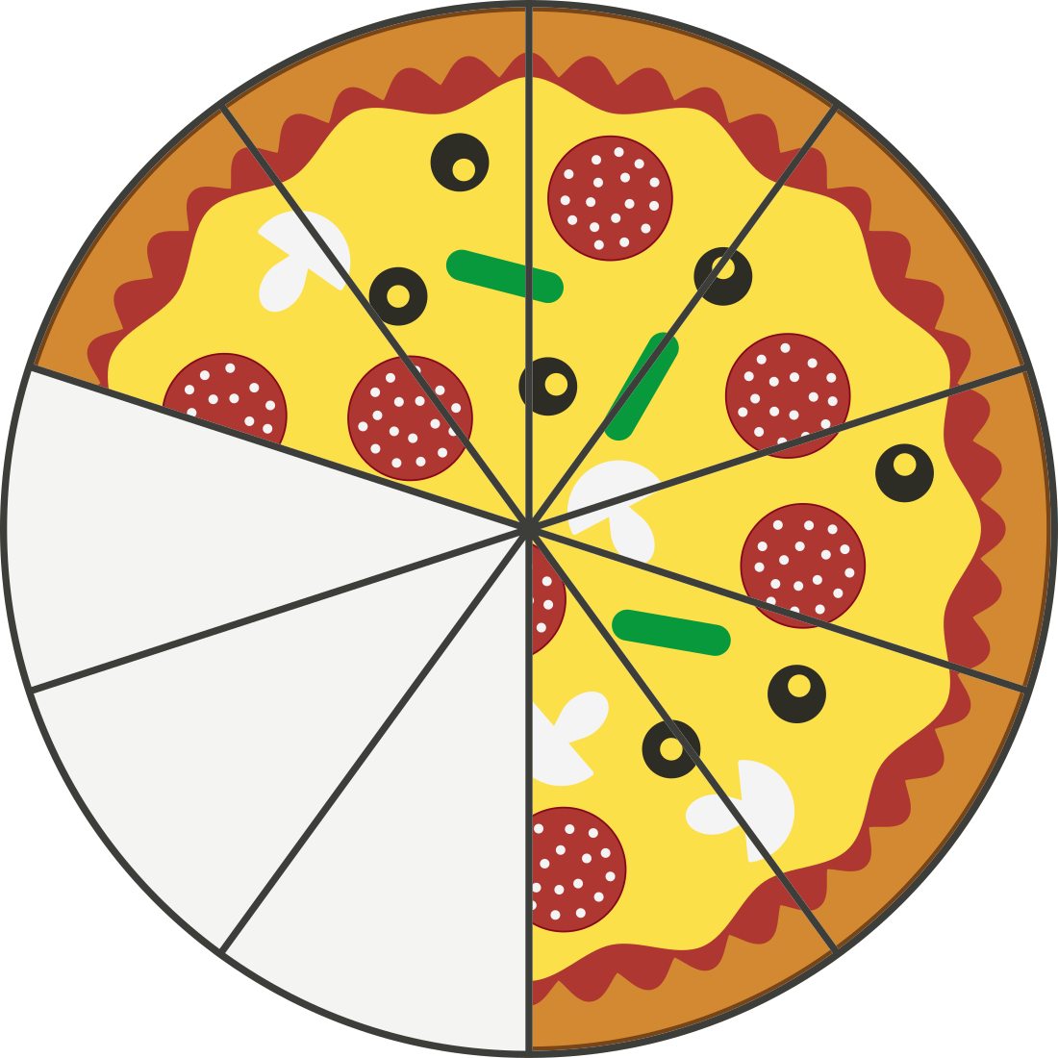
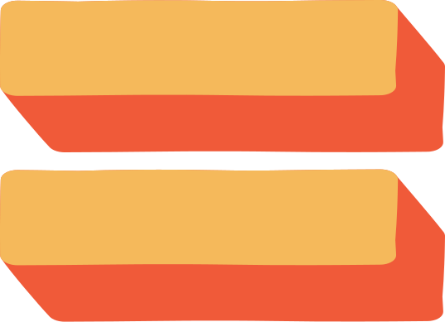


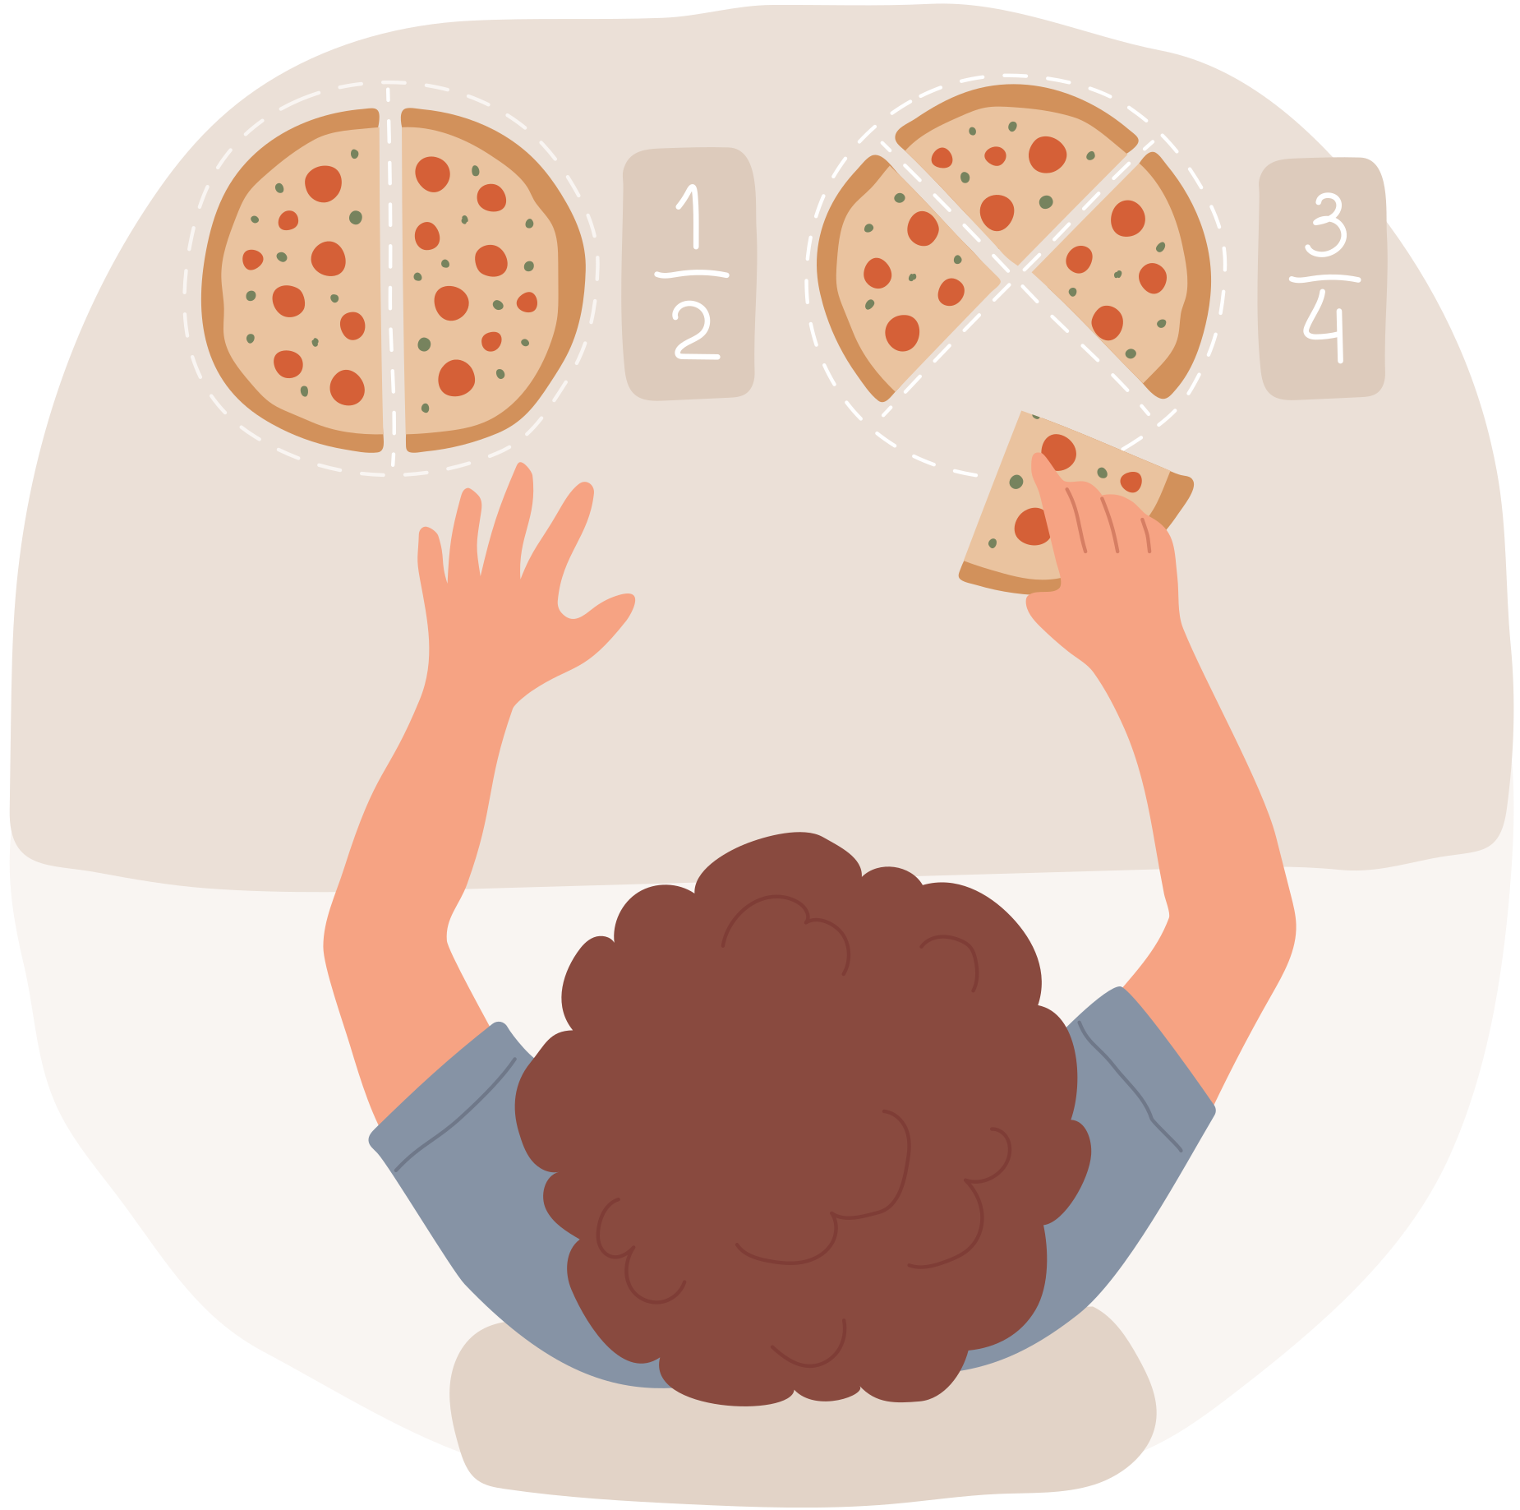

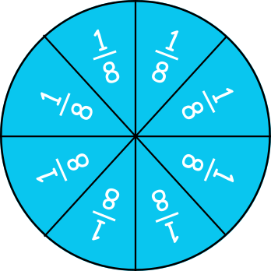

ΚΛΑΣΜΑΤΑ

Slide 2
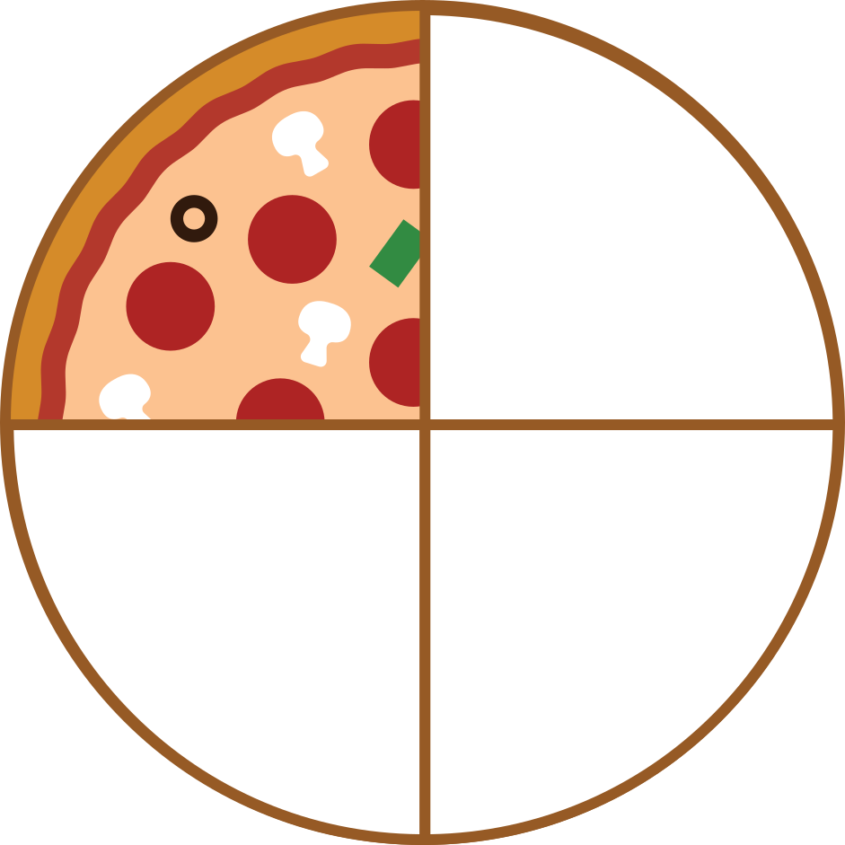


ΘΥΜΗΣΟΥ...
Στο προηγούμενο βίντεο που είδαμε, μάθαμε ότι το 1/2,1/3,1/5 κτλπ... είναι κλάσματα και διαβάζονται: ένα δεύτερο, ένα τρίτο, ένα πέμπτο κτλπ..
Για να έχουμε κλάσμα, χωρίζουμε ένα αντικείμενο σε ίσα μέρη.
Όμως... Κάτι ακούσαμε για αριθμητή και παρονομαστή..

Slide 3
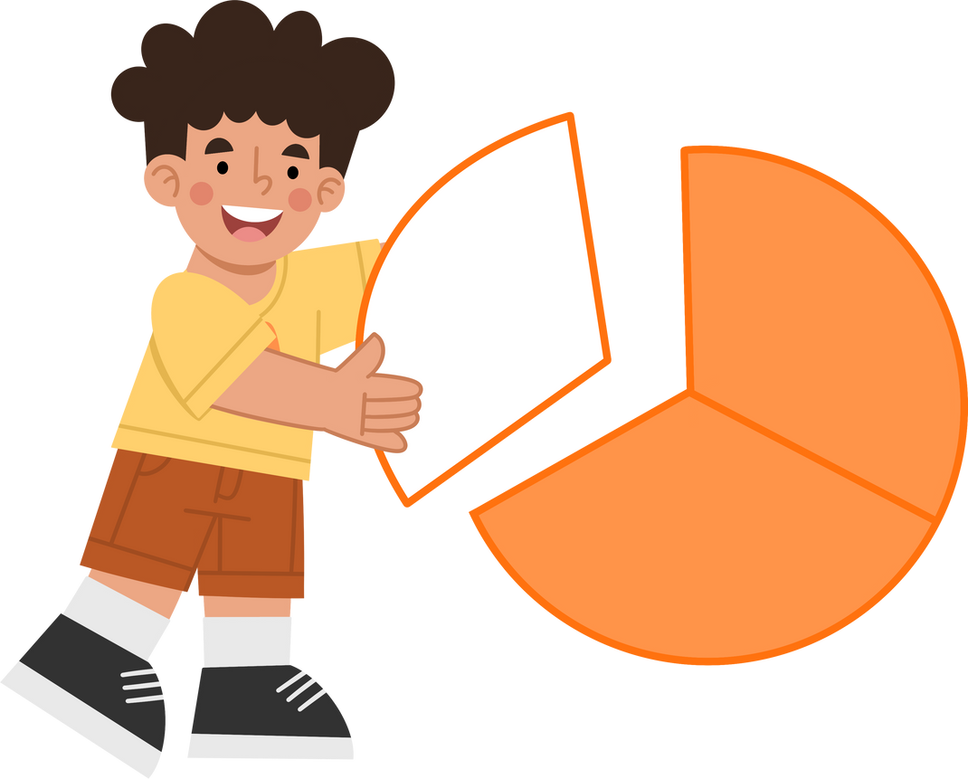
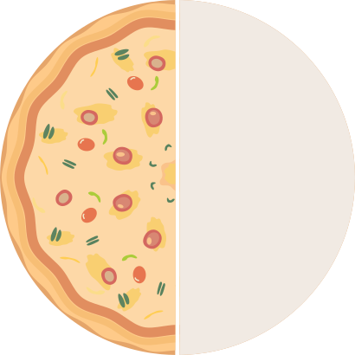


Ένα κλάσμα λοιπόν γράφεται έτσι: 1/2.
έχει έναν αριθμό επάνω και έναν αριθμό κάτω.
Ο αριθμός που βρίσκεται επάνω, ονομάζεται ΑΡΙΘΜΗΤΗΣ.
Ενώ ο αριθμός που βρίσκεται κάτω, ονομάζεται
ΠΑΡΟΝΟΜΑΣΤΗΣ.
Η γραμμή στη μέση ονομάζεται ΚΛΑΣΜΑΤΙΚΗ ΓΡΑΜΜΗ και είναι η γραμμή που χωρίζει το κλάσμα σε δύο μέρη.

Slide 4
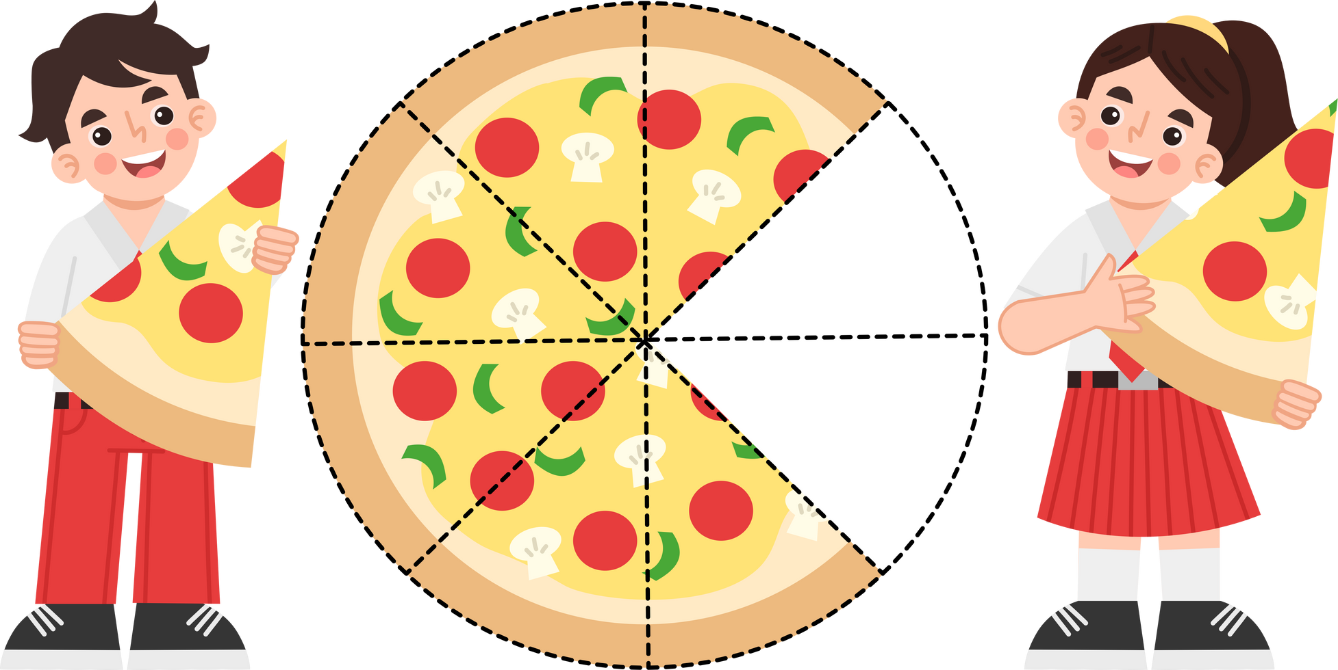

Η διπλανή πίτσα έχει συνολικά 8 κομμάτια.
Ο Ορφέας και η Μαρία κρατάνε στα χέρια τους τα 2 από τα 8 κομμάτια.
Δηλαδή, έχουν το κλάσμα 2/8.
Ο αριθμητής, δηλαδή το 2 μου δείχνει πόσα κομμάτια πίτσας πήραν τα παιδιά.
Ο παρονομαστής, δηλαδή το 8, μου δείχνει πόσα είναι τα κομμάτια της πίτσας όλα μαζί.

Slide 5
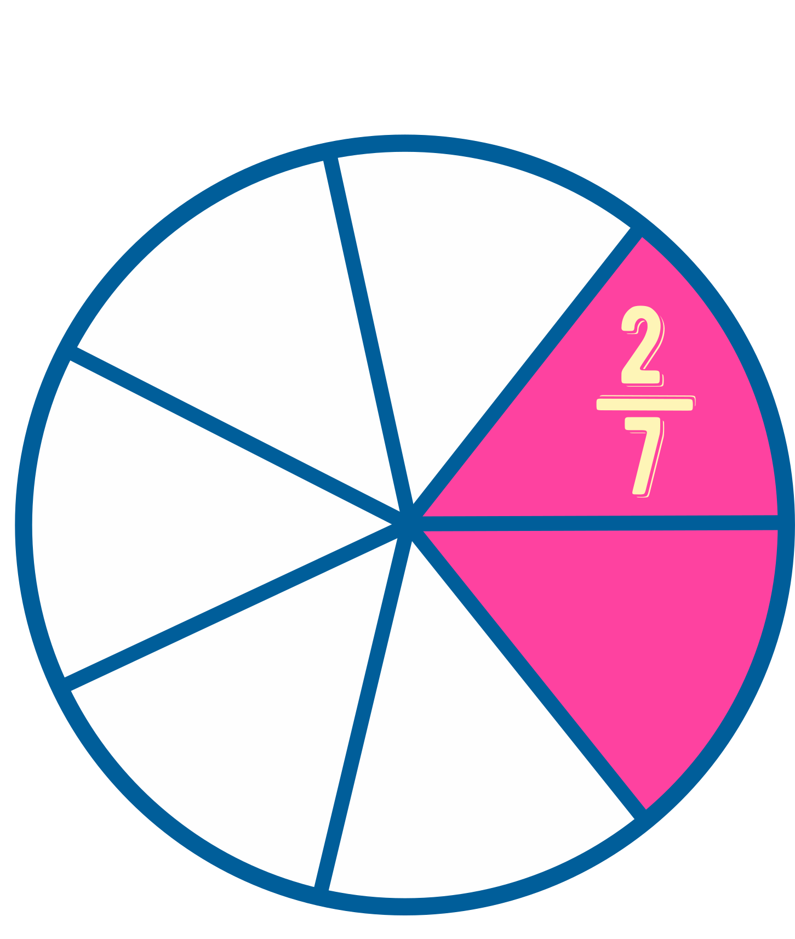

Χωρίζω το διπλανό κύκλο σε 7 ίσα κομμάτια...
Χρωματίζω τα 2 από τα 7 κομμάτια.
Άρα, έχω το κλάσμα 2/7.

Slide 6
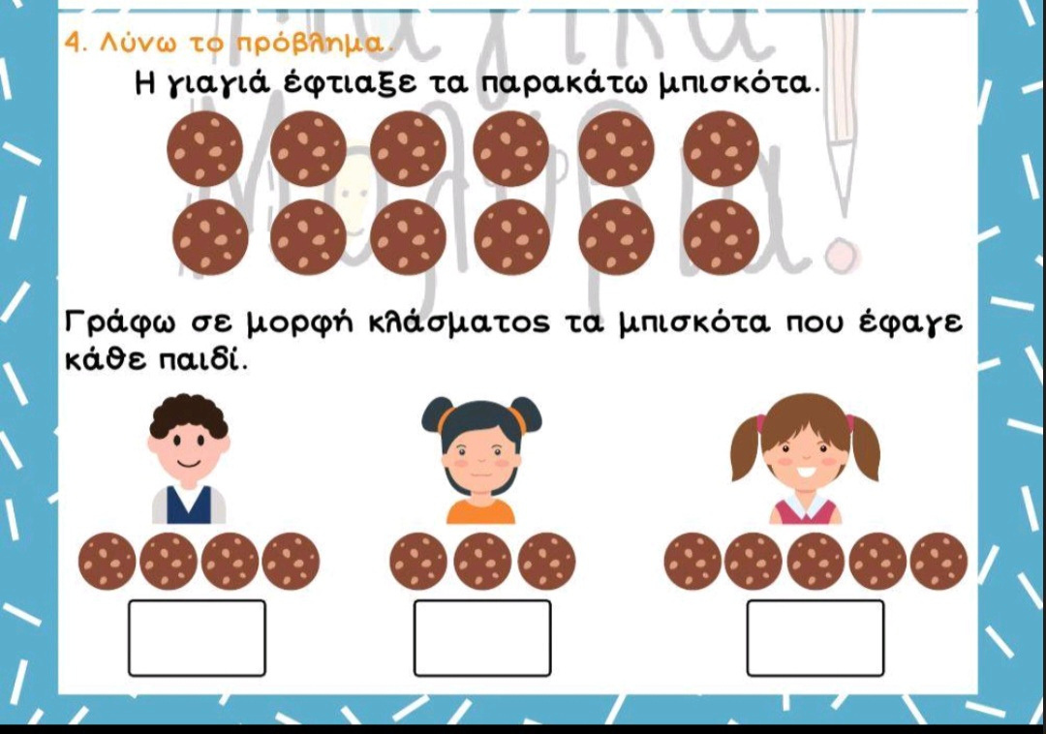


ΠΑΜΕ ΝΑ ΛΥΣΟΥΜΕ ΜΑΖΙ...

Slide 7




ΤΙ ΕΙΝΑΙ ΤΕΛΙΚΑ ΤΑ ΚΛΑΣΜΑΤΑ ;
Τώρα, μικρέ μου φίλε, είμαι σίγουρη πως έχεις καταλάβει τι είναι τα κλάσματα!!
Είσαι έτοιμος για νέες περιπέτειες;

